Slide 1
3-й урок
Українська мова
Читання вірша Г. Джемула «Великий дім».
Закріплення звукових значень букви «я».

Slide 2
Прочитайте вірш, зосередьте увагу на назвах професій.

Slide 3
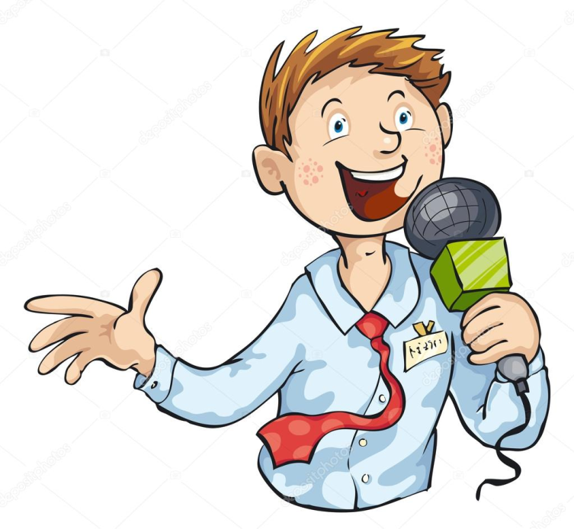
Назвіть якомога більше професій, згаданих у вірші. До кожної професії доберіть слова − назви дій, які виконують її представники.
Наприклад:
(хто?) журналіст (що робить?) − зустрічається з людьми,
запитує, слухає, міркує,
придумує, пише;

Slide 4
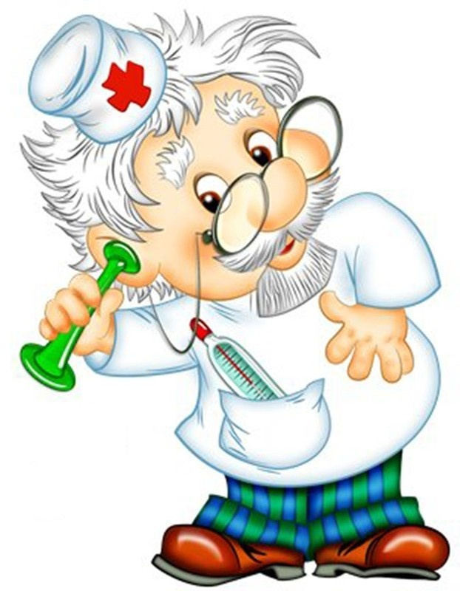
(хто?) лікар (що робить?) − допомагає, рятує, лікує;

Slide 5

(хто?) кухар (що робить?) − смачно готує їжу, прикрашає страви;

Slide 6

(хто?) токар (що робить?) – виточує деталі;

Slide 7

(хто?) тренер (що робить?) – тренує спортсменів;

